Slide 1
Где здоровье, там и я. Со здоровьем мы друзья.
Программы внеурочной деятельности
для учащихся 1-3 классов
«Рецепты здоровья»
Автор: учитель физической культуры ГБОУ СОШ №4 г.о. Кинель п.г.т. Алексеевка Самарской области Полынский Виталий Георгиевич

Slide 2
Цель программ:
Формирование ценностного отношения к здоровью , сохранение и укрепление здоровья , воспитание полезных привычек и пропаганда физической культуры, спорта.
Задачи:
формирование у детей мотивационной сферы гигиенического поведения, безопасной жизни; профилактика вредных привычек;
расширение кругозора школьников в области физической культуры и спорта;
развитие двигательных качеств;
привлечение родителей к совместной спортивной деятельности;
воспитать у детей личную ответственность за сохранение своего здоровья;
уметь выполнять последовательные действия при возникновении экстремальных ситуаций;
помочь школьнику реализовать и осознать себя в разных своих проявлениях;
сформировать навыки позитивного коммуникативного общения.

Slide 3
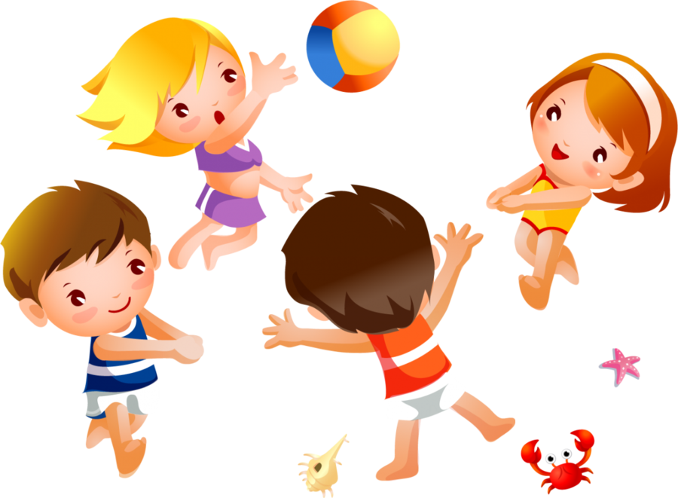
Применяемые технологии:
Личностно- ориентированная
Здоровьесберегающие технологии
Информационные технологии
Метод проектов
Игровые технологии

Slide 4
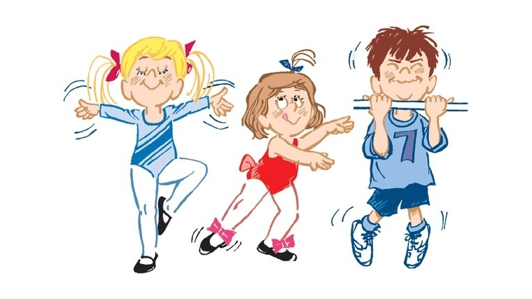
Ожидаемые конечные результаты :
Сформировать потребность в здоровом образе жизни.
Активизация интереса детей к занятиям физической культурой, спортом.
Сформированность ценностного отношения к своему здоровью и здоровью окружающих .
Умение выполнять последовательные действия при эвакуации из помещения возникновении пожара.
Представление о внешних проявлениях внутренней культуры, умеют создавать свой положительный образ, соблюдают правила поведения.
Выработка правила поведения в ситуации, когда рядом опасный человек, изучить способы выхода из опасной ситуации и привлечения помощи.

Slide 5
Личностные результаты
– отражают индивидуальные личностные каче­ства обучающихся, которые они должны приобрести в процессе освоения данной программы. Это:
-понимание необходимости личного участия в формировании собственного здоровья;
-навыки формирования собственной культуры здорового образа жизни;
-знания о функциональных возможностях организма, способах профилак­тики заболеваний и перенапряжения;
-готовность и способность к саморазвитию и самообучению;
-готовность к личностному самоопределению;
-уважительное отношение к иному мнению;
-овладение навыками сотрудничества с взрослыми людьми и сверстниками;
-этические чувства доброжелательности, толерантности и эмоционально-нравственной отзывчивости, понимания и сопереживания чувствам и обстоятель­ствам других людей;
-положительные качества личности и умение управлять своими эмоциями;
-дисциплинированность, внимательность, трудолюбие и упорство в достиже­нии поставленных целей;
-навыки творческого подхода в решении различных задач, к работе на резуль­тат;
-оказание бескорыстной помощи окружающим.

Slide 6
Метапредметные результаты
-умение самостоятельно определять цели своего обучения, ставить для себя новые задачи, акцентировать мотивы и развивать интересы своей познавательной деятельности;
-умение планировать, контролировать и объективно оценивать свои физические, учебные и практические действия в соответствии с поставленной задачей и условиями её реализации;
-умение работать в команде: находить компромиссы и общие решения, разрешать конфликты на основе согласования различных позиций;
-формулировать, аргументировать и отстаивать своё мнение, умение вести дискуссию, обсуждать содержание и результаты совместной деятельности.

Slide 7
Метапредметными результатами программы внеурочной деятельности - является формирование следующих универсальных учебных действий (УУД):
1.Регулятивные УУД:
Определять и формулировать цель деятельности на занятиях с помощью учителя.
Проговаривать последовательность действий на занятии.
Учить высказывать своё предположение (версию), учить работать по предложенному учителем плану.
Учиться совместно с учителем и другими учениками давать эмоциональную оценку деятельности класса на занятиях.
Уметь организовывать здоровьесберегающую жизнедеятельность (режим дня, утренняя зарядка, оздоровительные мероприятия, подвижные игры и т.д.).
2. Познавательные УУД:
Добывать новые знания: находить ответы на вопросы, используя учебник, свой жизненный опыт и информацию, полученную на уроке.
Перерабатывать полученную информацию: делать выводы в результате совместной работы всего класса.
3. Коммуникативные УУД:
Умение донести свою позицию до других
Слушать и понимать речь других.
Совместно договариваться о правилах общения и поведения
Учиться выполнять различные роли в группе (лидера, исполнителя, критика).
Средством формирования этих действий служит организация работы в парах и малых группах.
Привлечение родителей к совместной деятельности .
Методы работы:
лекции;
беседы;
диспуты; практические работы;
ролевые и деловые игры; праздники

Slide 8
Метапредметные связи программы
Предмет | Интеграция с другими науками | Содержание программы
Окружающий мир. ОБЖ. | Организм человека. Красота телосложения. Наше питание. Безопасная жизнь. | Мои эмоции. Я и люди вокруг меня Осанка – это красиво. Разговор о правильном питании. Правила дорожного движения. Твоя безопасность.
Музыка | Ритм. Такт | Разминки под музыкальное сопровождение
Труд | Трудовые операции. | Выставка аппликаций. Подготовка проектов .
Рисование | Мир художественных красок. | Выставка рисунков.
Физическая культура | Отличие физических упражнений от трудовой деятельности. Игры. | Развитие основных качеств человека: силы, ловкости, быстроты, гибкости, выносливости

Slide 9
Основные направления содержания программы :
«Будь здоров, малыш!» 1 класс
Программа рассчитана на 1 учебный год, возраст детей -7 лет, составляет 33 часа и состоит из 4 блоков:
1 блок - Ты в веселье развлечений не забудь о гигиене!
Умение содержать свое тело и одежду в чистоте.
2 блок – В жизни нам необходимо очень много витаминов!
Разговор о правильном питании.
3 блок - Это знают все вокруг, что движенье – лучший друг! Состоит из 2-х частей : 1.«Твоя безопасность, малыш!» . Правила дорожного движения. Правила поведения в быту, на улице. 2. «Движение – жизнь» Способы движения. Способы развития скорости, быстроты, выносливости, силы.
4 блок - Девиз чемпионов – «Да здравствует СПОРТ!»
Олимпийское движение.

Slide 10
Основные направления содержания программы :
«Калейдоскоп здоровья», 2 класс
Программа рассчитана на 1 учебный год, возраст детей -8 лет, составляет 34 часа и состоит из 4 блоков:
1 блок - Самопознание
Рост и развитие человека. Периодизация развития. Здоровье и болезнь, гуманное отношение к физическим недостаткам. Правила межличностного общения: предупредительность, представление себя, приглашение, отказ от нежелательного общения.
2 блок – Я и другие
Дружба. Взаимовлияние людей, способы конструктивного решения конфликтных ситуаций. Поведение на улице и в общественных местах. Правила поведения с незнакомыми людьми.
Родственные связи - семья. Правила семейного общения. Права ребёнка в семье. Правила групповой деятельности.
3 блок – Гигиенические правила и предупреждение инфекционных заболеваний
Гигиена полости рта. Гигиена тела. Гигиена труда и отдыха. Периоды изменения работоспособности. Режим дня. Микромир: микробы, простейшие, грибки, вирусы. Взаимодействие человека с микромиром. «Хорошие» и «Плохие» микробы. Представление об инфекционных заболеваниях. Способы «пассивной» защиты от болезни: мытьё рук, ношение маски, одноразовые шприцы и т.д. Представление об активной защите - иммунитете.
4 блок - Питание и здоровье
Представление об основных пищевых веществах, их значение для здоровья; важнейшие пищевые источники. Как происходит пищеварение. Режим питания. Традиции приёма пищи в разных странах. Обработка пищевых продуктов перед употреблением. Хранение пищевых продуктов. Правила ухода за посудой.

Slide 11
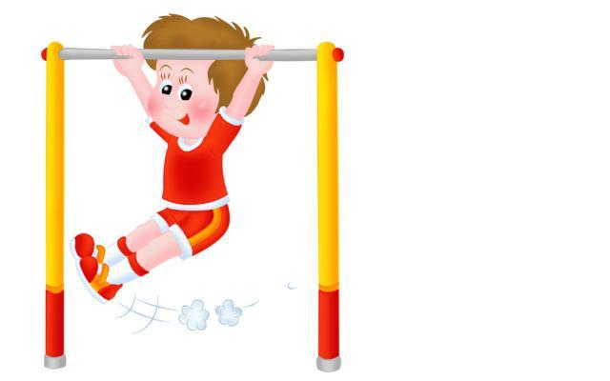
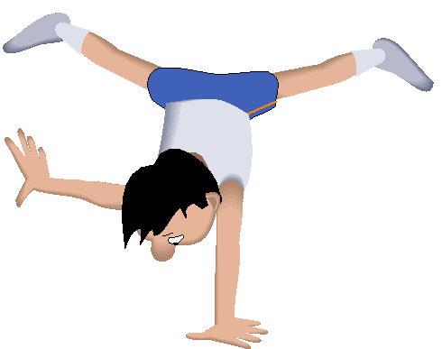
Основные направления содержания программы :
«Рецепты здоровья», 3 класс
Программа рассчитана на 1 учебный год, возраст детей -9 лет, составляет 34 часа и состоит из 4 блоков:
1 блок –Наше здоровье.
Что такое эмоции. Чувства и поступки. Стресс.
2 блок - Составляем книгу домашних рецептов «Здоровое питание».
Все о полезном и не только. Практическая работа по теме. Беседа «Мы идем в кафе».
3 блок – Основы личной безопасности и профилактика травматизма.
Блок делится на 2 раздела: Безопасное поведение на дорогах. Основные ситуации-«ловушки», в которые обычно попадают дети: «закрытый обзор», «отвлечение внимания», «пустынная улица», «середина проезжей части» «родители с детьми».Правила безопасного поведения у ж/д путей. Бытовой и уличный травматизм. Опасные факторы современного жилища, школы игровой площадки. Ожоги. Опасность при пользовании пиротехническими средствами. Электротравма. Опасность при игре с острыми предметами. Падение с высоты. Опасность открытого окна. Катание на перилах, прыжков с крыш, гаражей и т.д., элементарные правила безопасности при катании на велосипеде.
1.Безопасность на дорогах.
2. Безопасность в быту, профилактика травматизма
4 блок – Основные физические качества : ловкость, выносливость,
быстрота, сила, гибкость.
Теория вопроса. Практические занятия. Выполняем правильно упражнения. Развиваемся в игре.

